Slide 1
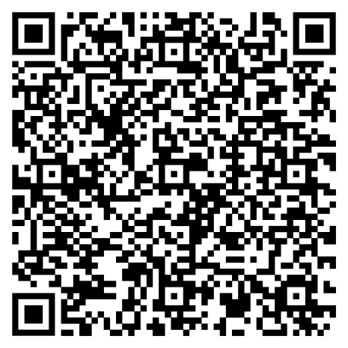
ФУНКЦИОНАЛЬНЫЕ ТРЕБОВАНИЯ:
НОРМАТИВНО-ПРАВОВЫЕ АКТЫ
ведение цифрой библиотеки
ведение реестров профилей участников образовательных отношений
личных кабинетов участников
мониторинг применения оборудования, используемого в образовательных организациях в рамках федерального проекта «Цифровая образовательная среда» национального проекта «Образование»;
просмотр сведений электронных дневника, журнала и расписания;
организация профессионального развития педагогически и руководящих работников организаций
формирование электронных механизмов участия законных представителей обучающихся в деятельности организаций
проведение комплексных мониторинговых исследований результатов образовательной деятельности
Постановление Правительства РФ от 07.12.2020 г. №2040 «О проведении эксперимента по внедрению цифровой образовательной среды»;
Приказ Министерства просвещения Российской Федерации от 30 июня 2021 г. № 396 «О создании федеральной государственной информационной системы Минпросвещения России «Моя школа»;
Перечень поручений Президента РФ от 16 февраля 2022 г. № 346 «Об обеспечении взаимодействия региональных государственных информационных систем в сфере общего и среднего профессионального образования с системой «Моя школа»;
Постановление Правительства Российской Федерации от 13 июля 2022 г. №1241 «О федеральной государственной информационной системе «Моя школа» и внесении изменения в подпункт "а" пункта 2 Положения об инфраструктуре, обеспечивающей информационно-технологическое взаимодействие информационных систем, используемых для предоставления государственных и муниципальных услуг и исполнения государственных и муниципальных функций в электронной форме».
РАЗВИТИЕ
ЦИФРОВОГО ОБРАЗОВАНИЯ
В РЕСПУБЛИКЕ ТЫВА В КОНТЕКСТЕ ВНЕДРЕНИЯ
ФГИС «МОЯ ШКОЛА»
Для родителей
Полную версию документов можно прочитать, наведя камеру телефона на соответствующий QR-код.

Slide 2
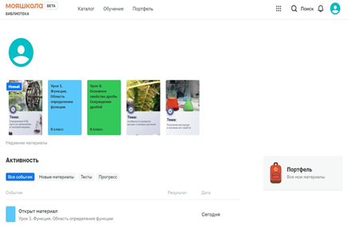
Основные возможности для участников образовательного процесса
ЦЕЛИ И ЗАДАЧИ
ПРЕИМУЩЕСТВА ДЛЯ РОДИТЕЛЕЙ
Цель:
обеспечение эффективной информационной поддержки органов и организаций системы образования и граждан в рамках процессов организации получения образования и управления образовательным процессом.
Проверенный образовательный и воспитательный контент
Для родителей
Мониторинг образовательного процесса и его результатов
Дистанционные и родительские собрания
Влечение в образовательный процесс рекомендации контента, дополнительного образования, сервисов
Проверенное программное обеспечение
Задачи:
- обеспечение возможности реализации образовательных программ начального общего, основного общего и среднего общего образования с использованием дистанционных образовательных технологий;
обеспечение возможности использования и интеграции с едиными региональными информационными системами и ресурсами в сфере образования;
Обеспечение защиты информации в интегрируемых системах
повышение уровня подготовки педагогического состава за счет практики наставничества и подключения студентов педагогических вузов к обучению у опытных преподавателей путем использования дистанционных образовательных технологий.
создание возможностей более полного и эффективного вовлечения родителей (законных представителей) в процесс образования своих детей.
Отказоустойчивая и безопасная инфраструктура
Передачу сведений об образовательных организациях пользователя или его детей, указанных в профиле пользователя в ЕСИА и статусе и этапах обучения в них

